Slide 1
Мир вокруг нас

Slide 2
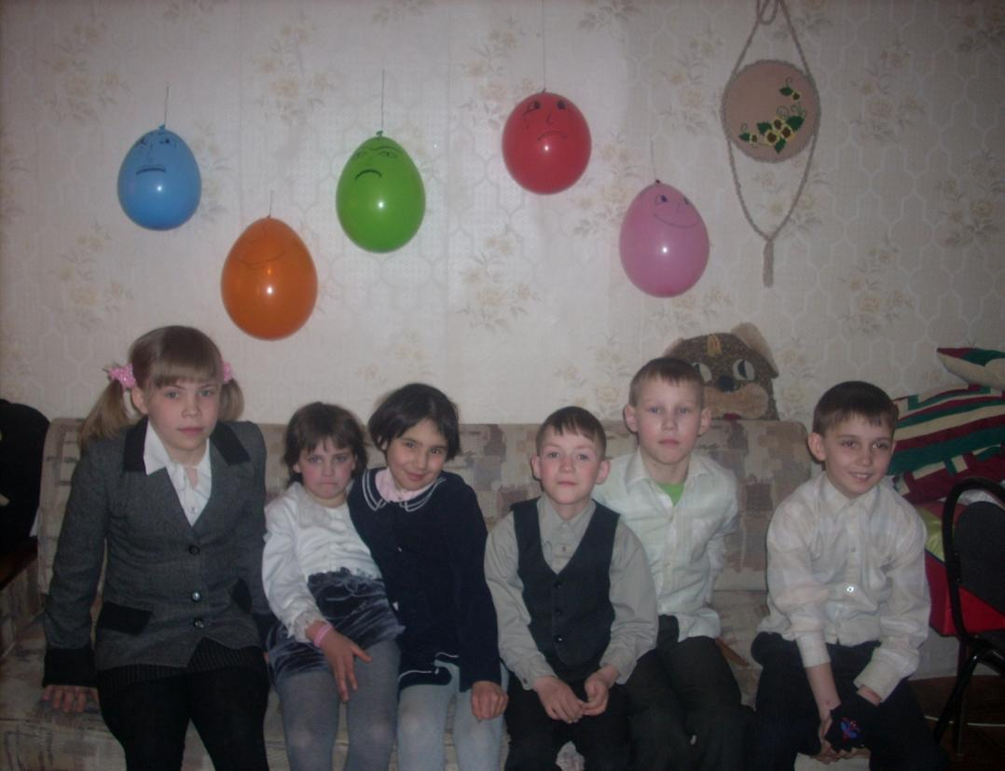
Раз, два, три, четыре, пять
Мы пришли сюда опять…

Slide 3
ФОРМЫ ВЗАИМОДЕЙСТВИЯ
Педагог - психолог
Учитель-логопед
Проведение диагностики
Коррекционно-развивающие занятия
Развитие
познавательных процессов
АРТ - ТЕРАПИЯ
Развитие речи
Развитие
эмоциональной сферы
Интегрированные занятия
Развитие
эмоциональной сферы

Slide 4
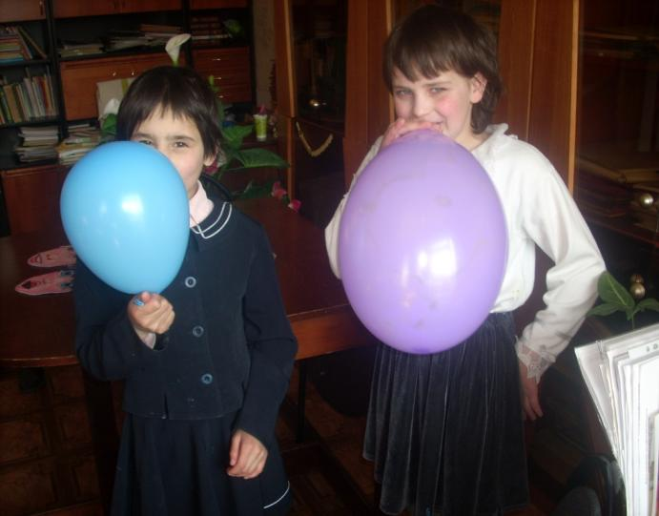
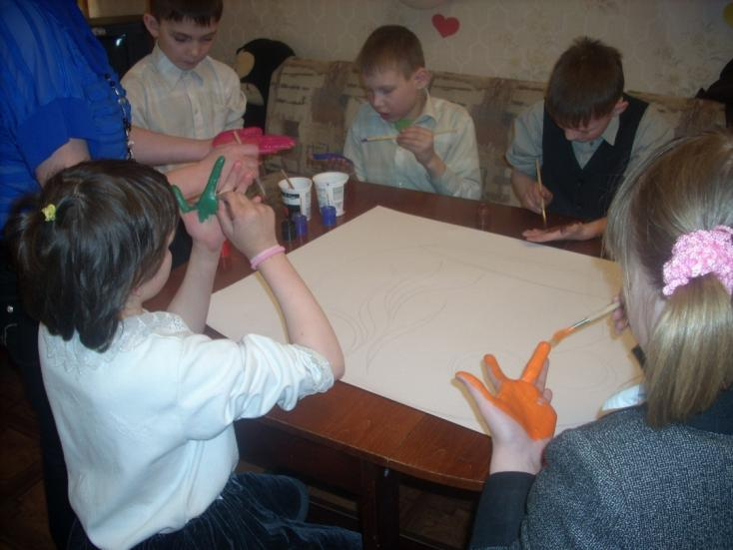
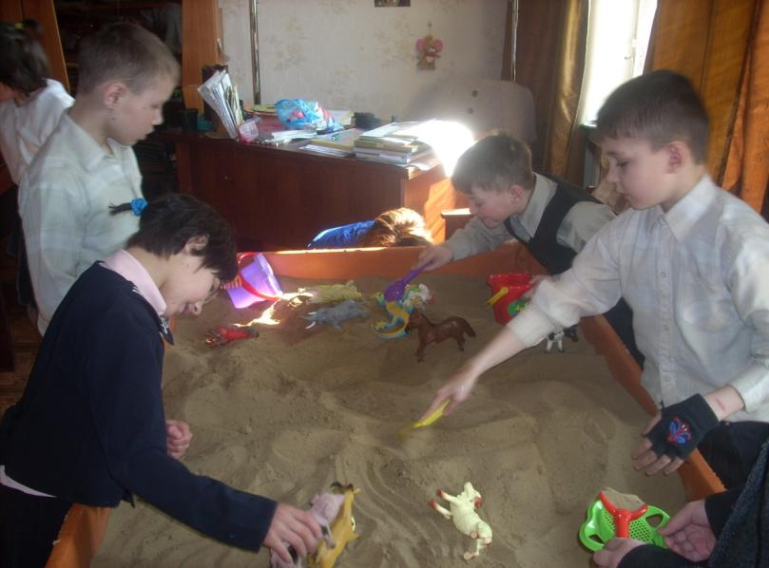

Slide 5
Цель проекта:
коррекция эмоциональной стабильности воспитанников с ограниченными возможностями здоровья и через средства арт-терапии
Задачи:
снижение психо-эмоционального напряжения;
развитие навыков коммуникативного общения со сверстниками, обогащение словарного запаса;
повышение самооценки учащихся;
повышение личностного статуса ученика в детском коллективе, сплочение детского коллектива.

Slide 6
Форма и методы организации занятий
В качестве наиболее приемлемого и эффективного метода работы с детьми, имеющих нарушения интеллектуального развития, мы выбрали арт-терапию. Сегодня арт-терапия рассматривается как средство, позволяющее заботиться об эмоциональном самочувствии и психологическом здоровье ребёнка средствами художественной деятельности. В разработку данного проекта мы включили работу с красками, песком, пластилином, а также применяли элементы музыкотерапии, сказкотерапии. Изобразительная деятельность, песок, мини-театр – являются мощным средством сближения людей, что актуально при работе с детьми со сниженным эмоциональным фоном, испытывающих затруднения в налаживании контактов с окружающими.

Slide 7
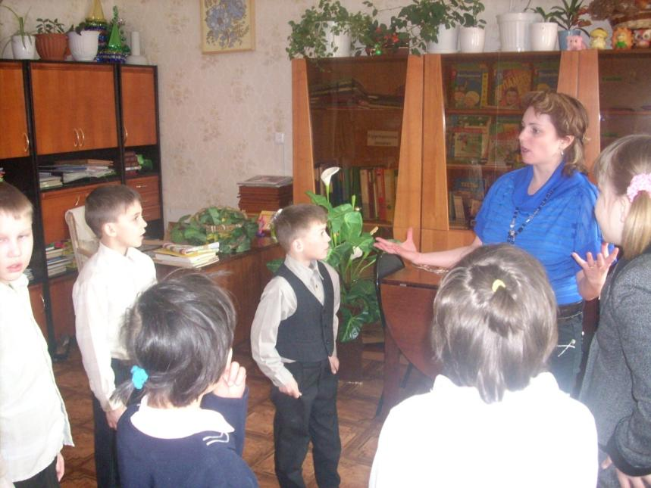
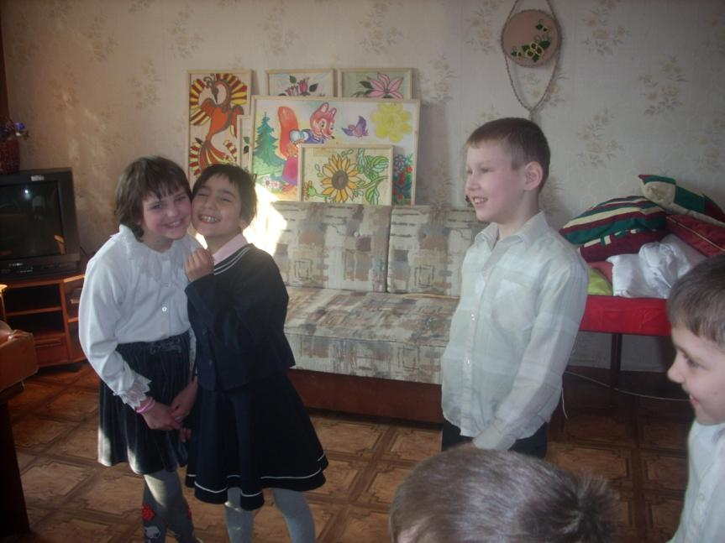

Slide 8
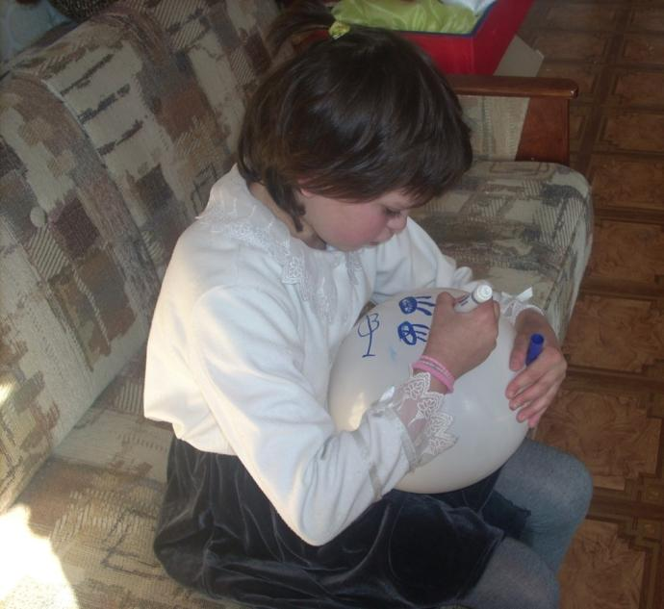
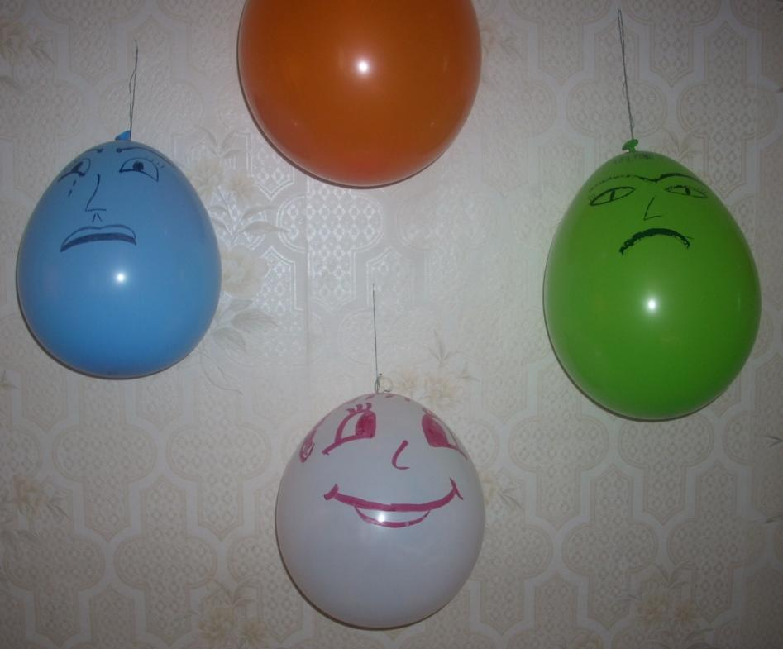
«Шариковые настроения»

Slide 9
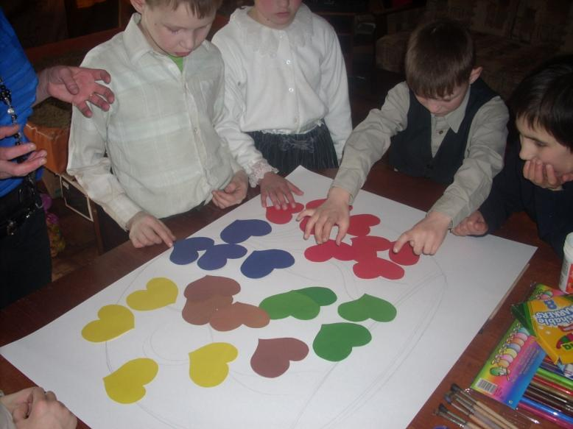
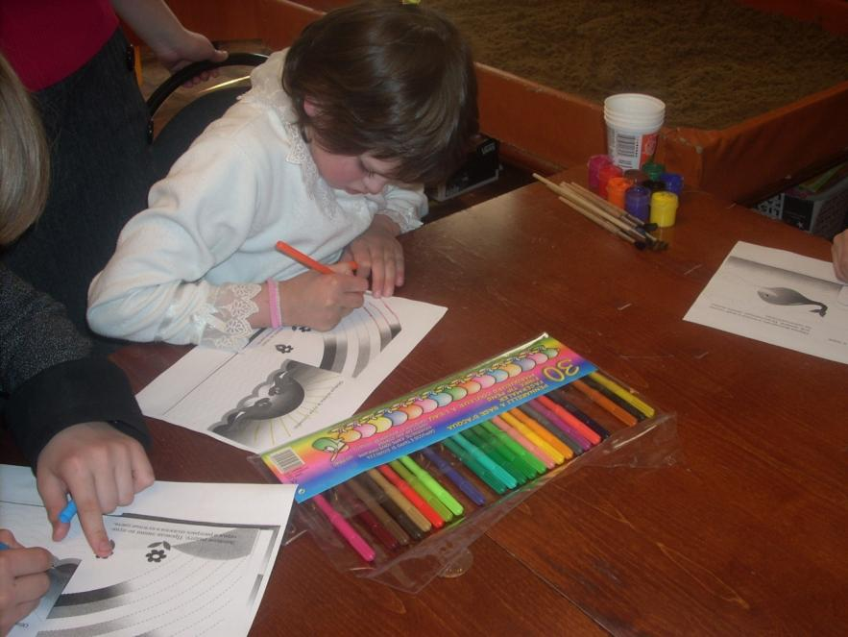

Slide 10
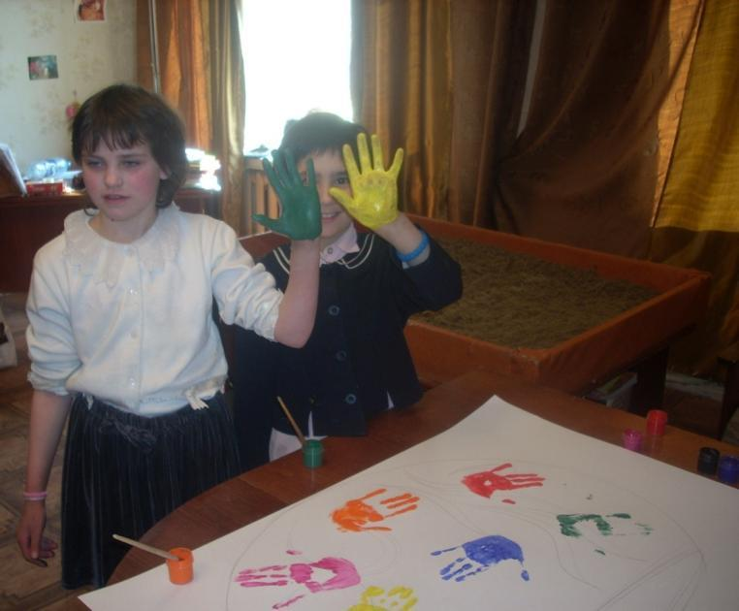
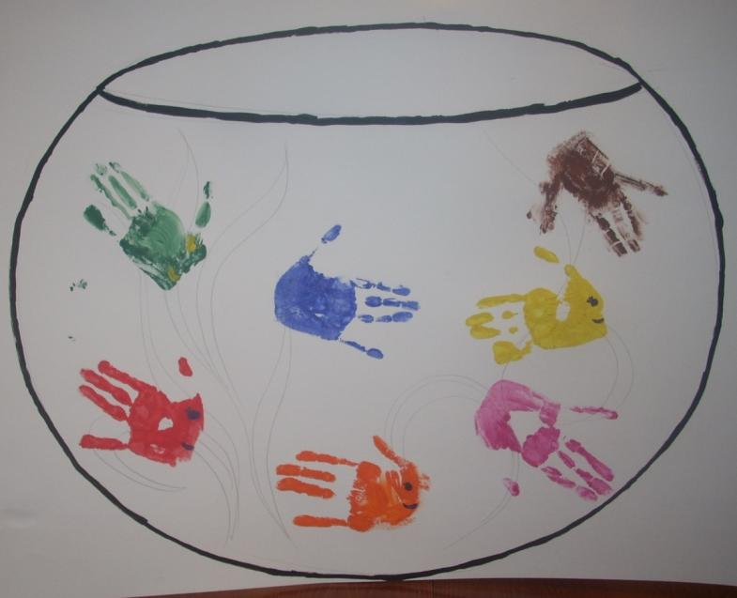

Slide 11
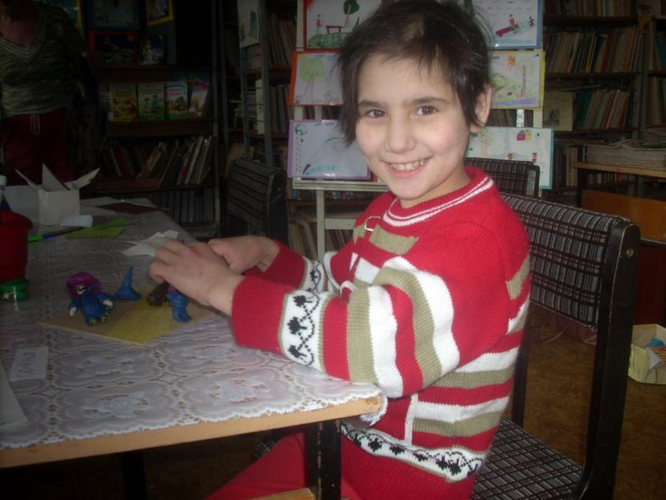
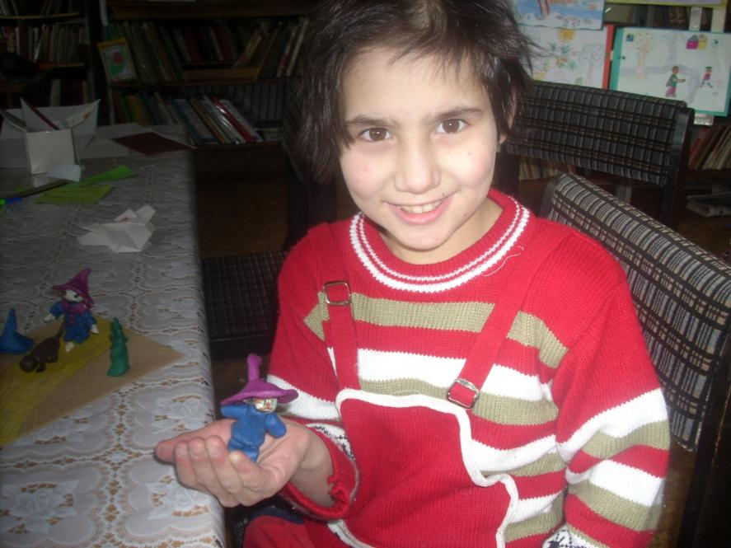

Slide 12
Модули проекта
«Азбука эмоций и чувств»
«Песочные лабиринты»
коррекция эмоциональной сферы умственно отсталых школьников младшего возраста и развитие связной речи.
развитие положительного взаимодействия учащихся, формирование устойчивых коммуникативных навыков.

Slide 13
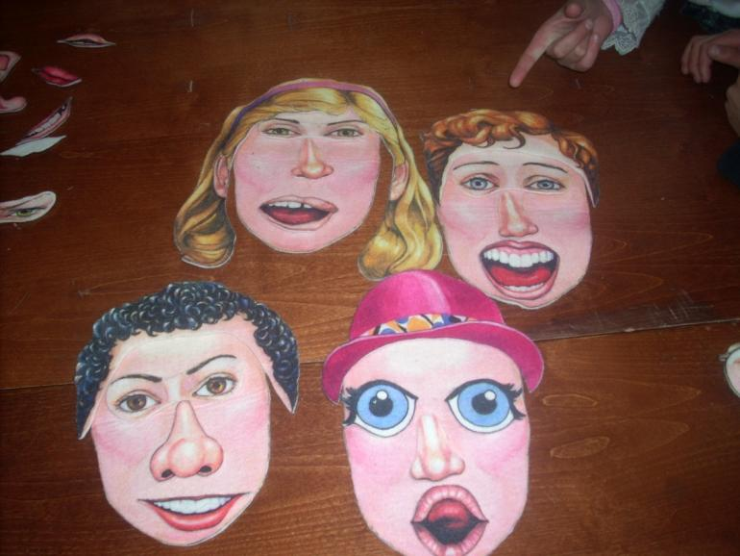
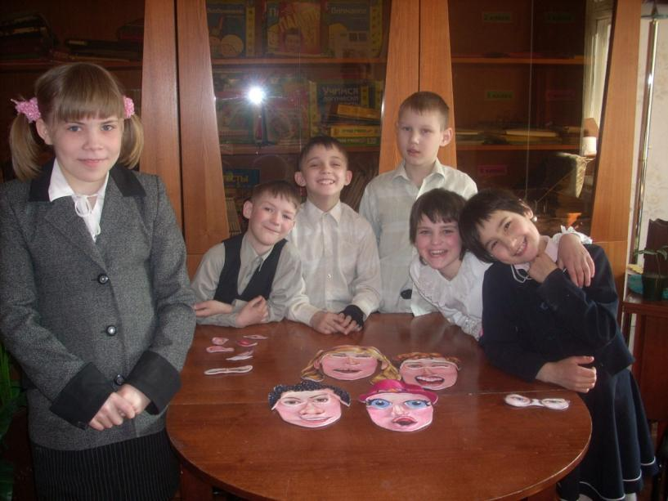

Slide 14
1 блок «Азбука эмоций и чувств»
Задачи:
познакомить учащихся с основными эмоциями;
способствовать осознанию своих эмоциональных проявлений;
развивать умение понимать эмоции других;
объединять детский коллектив.
Темы занятий:
«Рисуем настроение»
Интегрированное занятие с логопедом: «Удивительный мир эмоций и чувств»
«Я дарю тебе радость»
«Маленький храбрец» – страх, печаль
«Как преодолеть гнев»
«Злой гном»
Интегрированное занятие с логопедом: «Приключения на Необитаемом острове»
Интегрированное занятие с логопедом:«Страна сказок»
Интегрированное занятие с логопедом: «Сказочное путешествие»
Интегрированное занятие с логопедом: «Мир эмоций»

Slide 15
2 блок «Песочные картины»
Задачи:
коррекция тревожности, негативных установок, агрессии;
повышение групповой сплочённости;
развитие связной речи, активизация словарного запаса учащихся.
Темы занятий:
«Песочные лабиринты»
Интегрированное занятие с логопедом: «Наши меньшие друзья»
«Букашки-таракашки»
«Путешествие по пустыне»
Интегрированное занятие с логопедом: «Подводное царство Берендея»
Интегрированное занятие с логопедом:«Я и моё окружение»
Интегрированное занятие с логопедом: «Мир вокруг меня»

Slide 16
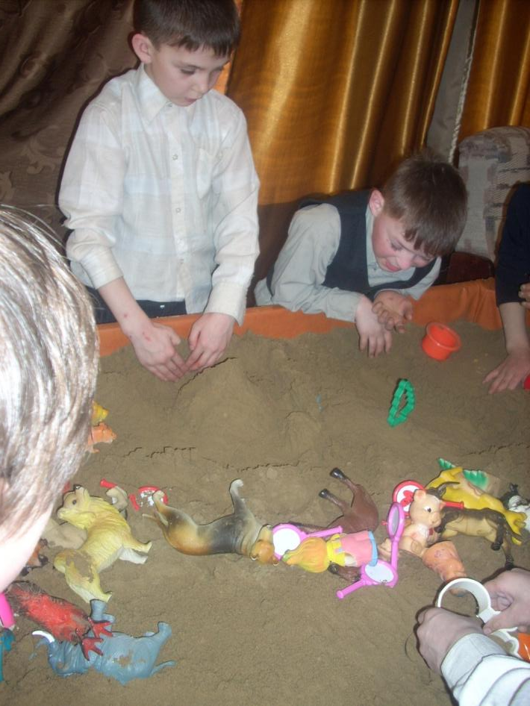
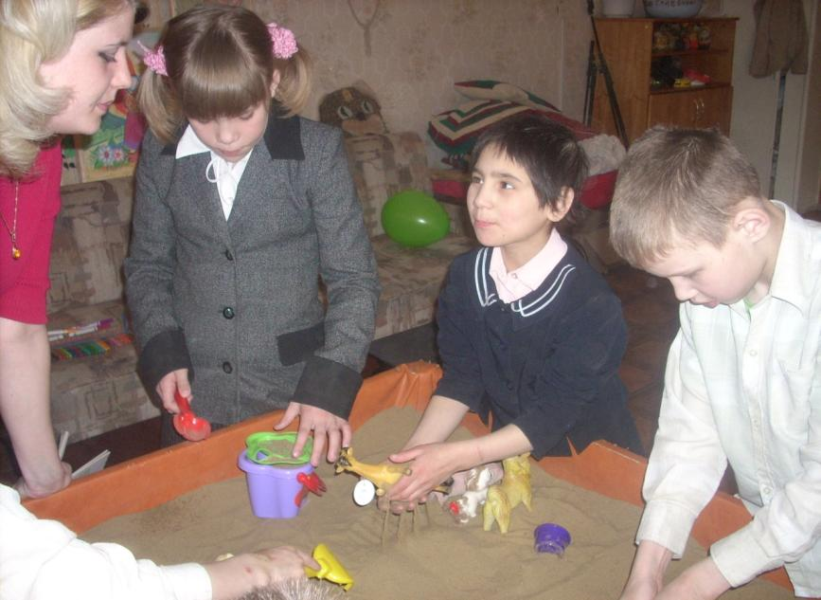

Slide 17
Ожидаемый результат
Становление эмоциональной стабильности ученика младшего школьного возраста.
Снижение психо-эмоционального напряжения (снижение уровня тревожности, негативных проявлений).
Развитие навыков коммуникативного общения
Повышение речевой активности учащихся.
Повышение личностного статуса ученика в коллективе

